Slide 1
Résultats à l’enquête concernant les besoins des étudiants à l’égard des services d’aide psychosociaux dans le réseau collégial à la session d’automne 2014
Marc-André Gosselin,
Robert Ducharme
Ensemble vers l’excellence

Slide 2
1. Contexte et pertinence
Suite à une enquête menée à l’automne 2013 au collège de Bois-de-Boulogne portant sur les besoins psychosociaux des étudiants et l’utilisation des services d’aide et suite à une présentation des résultats à la commission des affaires étudiantes de la Fédération des cégeps en 2014, huit cégeps ont manifesté leur intention de conduire cette étude dans leurs milieux respectifs.

Slide 3
2. Objectif général de recherche
Cette enquête vise à mesurer le recours aux services d’aide chez les cégépiens et cégépiennes de l’enseignement régulier vivant des difficultés psychoaffectives et à identifier les facteurs qui motivent ou qui nuisent à leur utilisation.

Slide 4
2.1 Questions de recherche
Les étudiants utilisent-ils les ressources d’aide ?
Existe-t-il une différence au niveau de la fréquentation selon :
le sexe ?
l‘âge ?
les programmes d'études ?
le groupe ethnique ?
les cégeps ?
Existe-t-il des indices dans leur niveau de détresse et d’anxiété qui nous permettraient de croire qu’ils ont besoin de services psychosociaux ?
Les préjugés en santé mentale peuvent-ils nuire à l’utilisation des services psychosociaux ?

Slide 5
3. Méthodologie
3.1 Présentation générale du questionnaire
3.2 Procédures
3.3 Traitement des données
3.4 Les caractéristiques des répondants

Slide 6
3.1 Présentation générale du questionnaire
Le questionnaire comporte 4 sections
La première section
Données sociodémographiques
cégep, sexe, âge, groupe ethnique, année d’étude et programmes d’études.
La deuxième section
L’utilisation des services d’aide à l’interne et à l’externe
Les motifs d’utilisation des services d’aide à l’interne

Slide 7
La troisième section
Les échelles de mesure de détresse et d’anxiété.
Mesure de la détresse
Les questions sur la détresse ont été développées à partir de l’ « Échelle de changement de vie de Holmes et Rahe, 1967 ».
Notre question sur la détresse comporte 22 énoncés avec une échelle de 0 à 3.
Le score 0 correspond à « Aucune », 1 signifie « Peu », 2 « Beaucoup » et 3 « Énormément ».
À partir des réponses obtenues, nous avons créé un score total variant d’un minimum de 0 à un maximum de 66.

Slide 8
Mesure de l’anxiété
La question sur l’anxiété a été construite à partir et de l’ « Inventaire d’anxiété de Beck (IAB), 1988 » qui mesure les principaux symptômes d’anxiété cognitifs et somatiques
Notre question sur l’anxiété comporte 21 énoncés avec une échelle de 0 à 3.
Le score 0 correspond à « Jamais », 1 « Parfois », 2 « Souvent » et 3 « Tout le temps ».
À partir des réponses obtenues, nous avons créé un score total variant d’un minimum de 0 à un maximum de 63.

Slide 9
La quatrième section
Les préjugés à l’égard de la santé mentale.
Cette partie comprend 19 énoncés sur lesquels les répondants avaient à exprimer leur degré d’accord ou de désaccord. Dans la séquence des énoncés, certaines formulations ont été inversées de manière à éviter la stéréotypie des réponses.
Les 19 énoncés ont été développés à partir de nos connaissances sur le sujet et d’une consultation auprès de collègues du département de psychologie du collège de Bois-de-Boulogne.
Nous avons construit un score total variant d’un minimum de 19 à un maximum de 76. Le score 19 indique une absence de préjugés et 76 la présence de tels préjugés.

Slide 10
Élaboration du questionnaire
Comité aviseur (septembre 2013)
Pré-test (octobre 2013)
Expérimentation au collège de Bois-de-Boulogne (novembre 2013)
Mise à jour du questionnaire (septembre 2014)
Admistration (novembre 2014)

Slide 11
3.2 Procédures
Questionnaire en ligne sur la plateforme «Omnivox»
Base volontaire
Disponible durant une période de 2 semaines à partir du 15 novembre 2014
Anonymat et confidentialité
Signalons, que cette plateforme ne permettait pas à un répondant de répondre plus d’une fois à ce questionnaire.
8 cégeps ont accepté de participer à cette enquête.

Slide 12
3.3 Traitement des données
Logiciel utilisé: SPSS_22.0
Tests statistiques utilisés:
test t, corrélations, régression linéaire.
Seuil de signifiance retenu = p <.01.

Slide 13
3.4 Les caractéristiques des répondants
Étudiants de l’enseignement régulier
13 434 étudiants ont commencé à répondre au questionnaire mais 12 208 l’ont complété dans les normes.

Slide 14
Sexe

Slide 15
Représentativité selon le sexe

Slide 16
Âge

Slide 17
4. Résultats de l’enquête

Slide 18
4.1 Les ressources d’aide à l’interne
72,9% disent avoir eu recours à une ressource d’aide pour des difficultés personnelles autres que celles liées à la dimension scolaire, à l’intérieur de leur cégep.

Slide 19
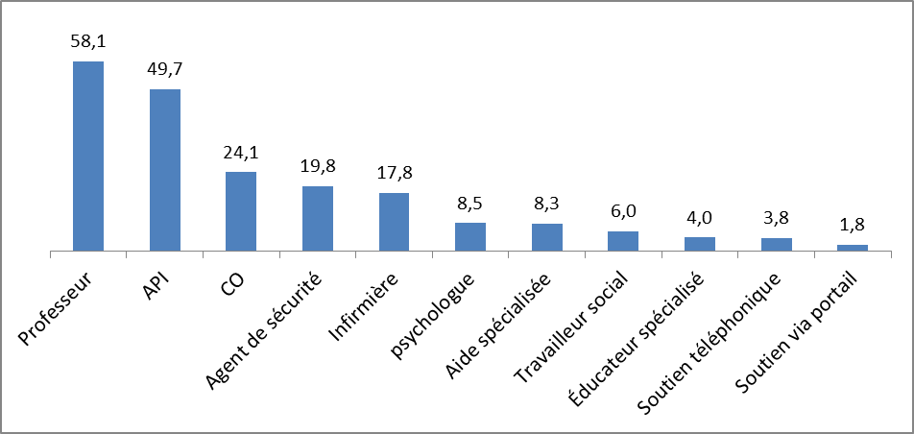
Recours aux ressources d’aide à l’interne (%)

Slide 20
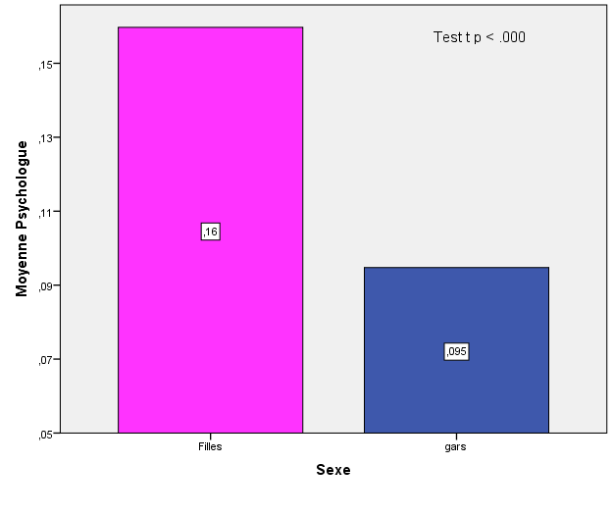
Le recours au psychologue, à l’API, au CO, à l’infirmière et au travailleur social est toujours significativement plus élevée chez les filles que chez les garçons (test t p < .000). À titre d’exemple, le graphique suivant illustre la différence de l’utilisation du psychologue chez les garçons et les filles.

Slide 21
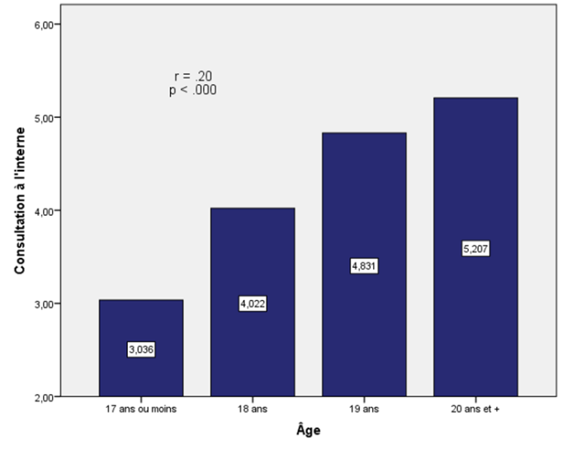
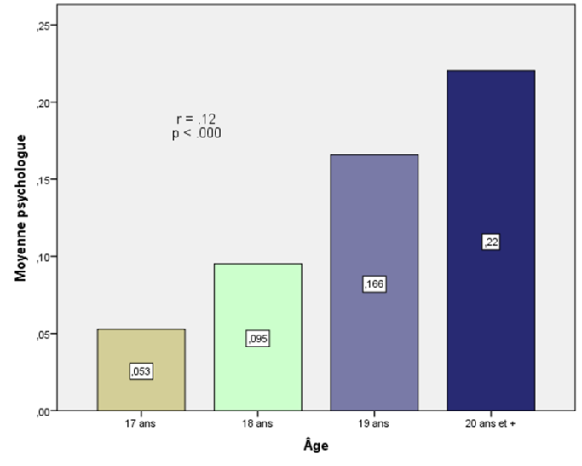
ÂGE
Les répondants plus âgés utilisent davantage l’ensemble des ressources d’aide au cégep
(r = .20, p < .000).
Et recourent davantage à leur API, au travailleur social et au psychologue de façon significative

Slide 22
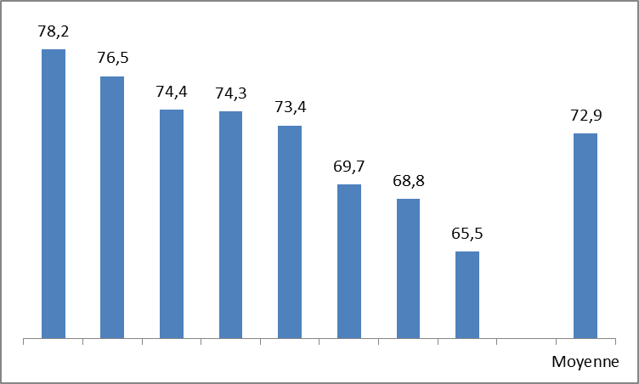
Les cégeps et le recours aux ressources d’aide à l’interne (%)

Slide 23
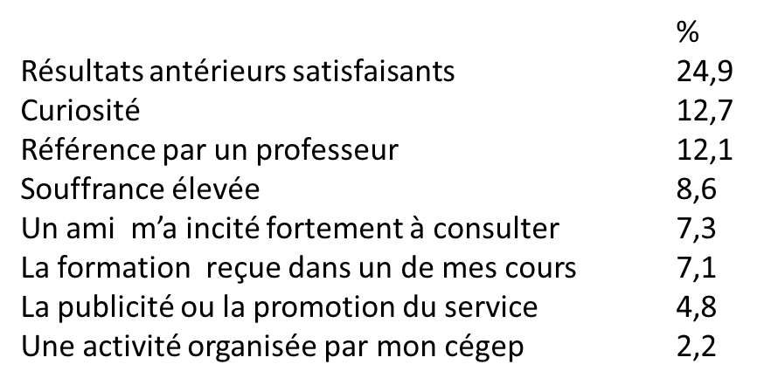
4.2 Les motifs d’utilisation
des ressources d’aide à l’interne

Slide 24
4.3 Les ressources d’aide à l’externe
85% des répondants disent avoir eu recours à une ressource d’aide à l’externe.
Il existe une corrélation positive entre le nombre d’utilisation des ressources internes et celles à l’externe
Les filles utilisent ces ressources deux fois plus que les gars.

Slide 25
4.4 La détresse
La moyenne obtenue à notre mesure de détresse est de 14,2 sur un total de 66.
ce qui indique un niveau de détresse relativement faible pour l’ensemble des répondants.
82,6% indiquent qu’ils n’ont ressenti aucune ou peu de détresse tandis que 17,4% disent en avoir ressentie beaucoup ou énormément.
6,3% obtiennent un résultat indiquant qu’ils ressentent énormément de détresse sur plusieurs composantes (770 étudiants)

Slide 26
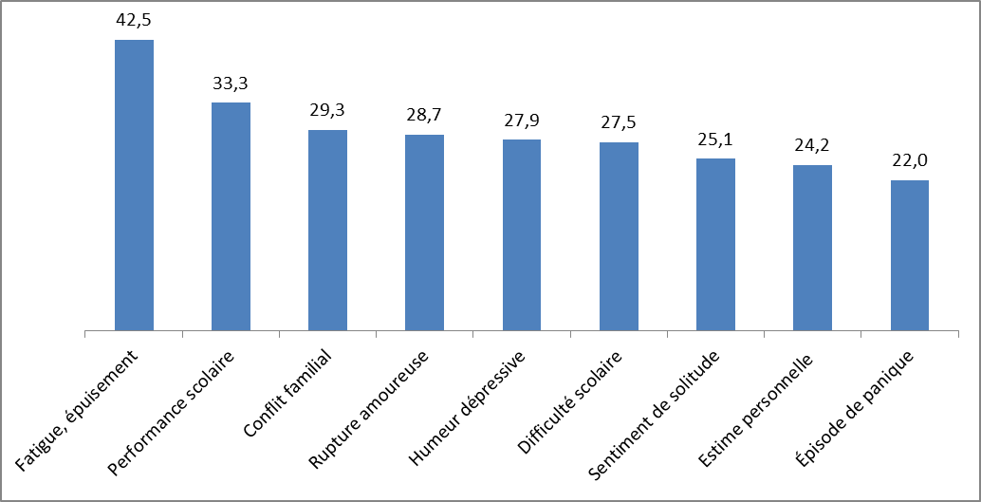
Les principaux indicateurs de détresse (%) (beaucoup et énormément)

Slide 27
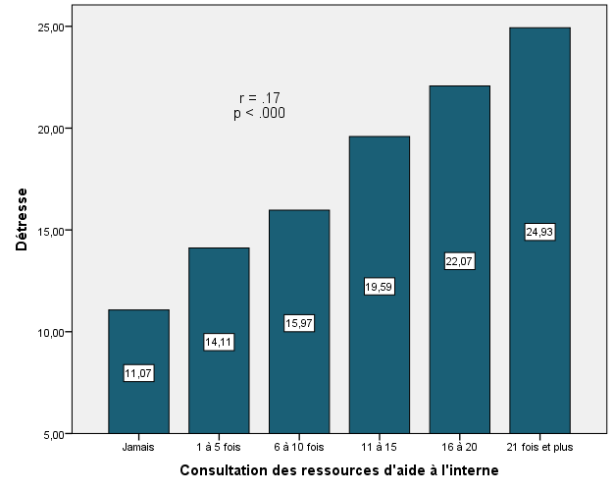
Relation entre détresse et nombre de recours aux ressources d’aide à l’interne

Slide 28
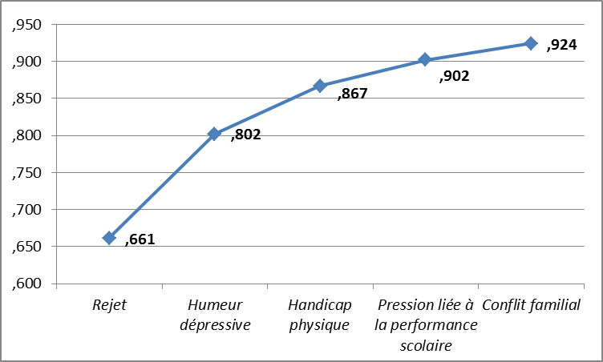
Prédicteurs du score total de détresse (R²)

Slide 29
4.5 L’anxiété
La moyenne obtenue à notre mesure d’anxiété est de 18,5 sur 63 ce qui indique un niveau d’anxiété relativement faible pour l’ensemble des répondants.
64,9% obtiennent un score global indiquant qu’ils n’ont ressenti aucune ou peu d’anxiété tandis que 35,1% disent en avoir ressentie souvent ou tout le temps.
6,8% obtiennent un résultat indiquant qu’ils ressentent tout le temps de l’anxiété liée à nombreux indicateurs de notre mesure (830 étudiants).

Slide 30
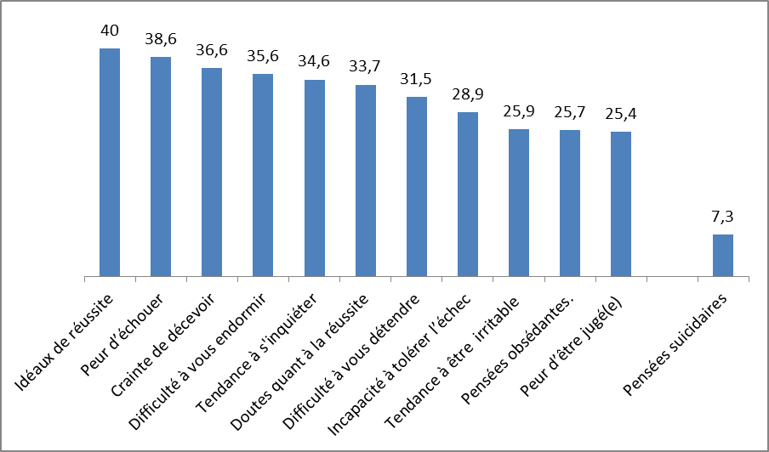
Les principaux symptômes liés à l’anxiété (%) (Souvent + tout le temps)
891 étudiants

Slide 31
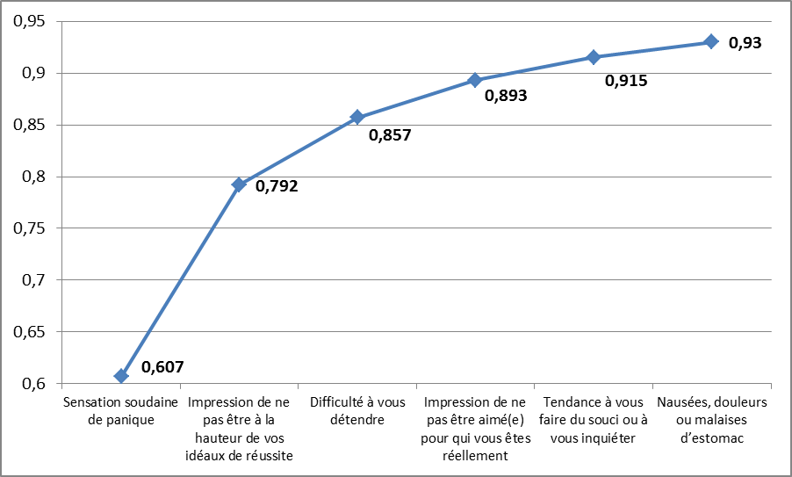
Prédicteurs du score total d’anxiété (R²)

Slide 32
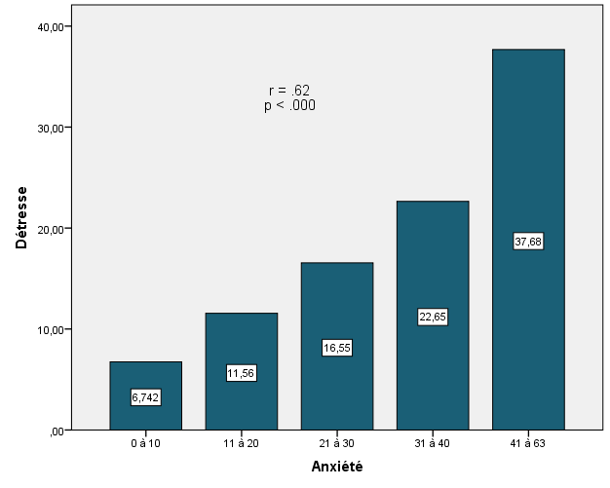
Relation entre détresse et anxiété

Slide 33
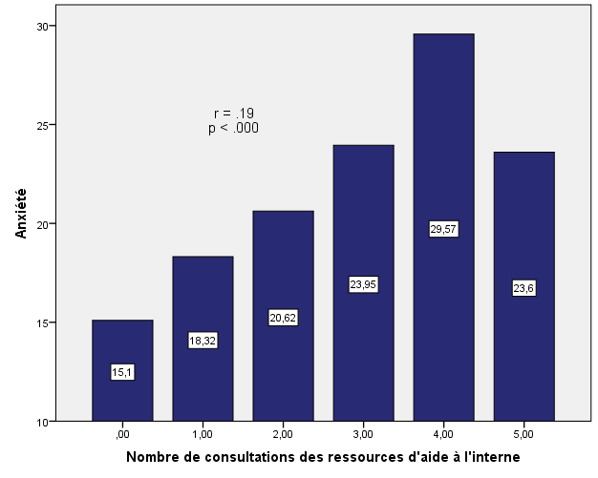
Relation entre anxiété et utilisation des ressources d’aide à l’interne

Slide 34
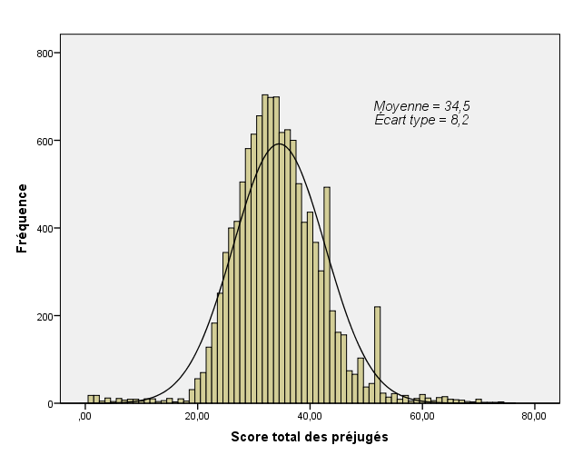
4.6 Les préjugés en santé mentale
La moyenne obtenue à cette échelle est de 34,5 sur 76. Ce résultat suggère un niveau « Moyen» de préjugés chez les répondants.

Slide 35
Préjugés en santé mentale selon leur ordre d’importance (%)
Rares sont les personnes qui éprouvent des troubles d’adaptation au cours de leur vie | 47,6
Si on me disait atteint d’un problème de santé mentale, je ne l’accepterais pas. | 33,6
Si j’avais des problèmes personnels, je les garderais pour moi. Je n’en parlerais pas à personne. | 32,7
Un environnement familial chaleureux et aimant immunise l’enfant contre des problèmes de santé mentale | 31,3
Je ne peux pas avoir de l’influence sur la santé mentale de mon entourage. | 25,9
Les maladies mentales ne peuvent pas être traitées efficacement. | 25,0
Il est impossible que je puisse souffrir, au cours de ma vie, d’un problème de santé mentale. | 23,1
Consulter une ressource d’aide ne peut pas contribuer à mon épanouissement personnel | 21,5
Au cours de l’Histoire, les sociétés humaines font face à la maladie mentale depuis environ deux siècles seulement | 21,2
Consulter une ressource d’aide est un signe de faiblesse personnelle | 15,3
Les personnes atteintes d’un problème de santé mentale manquent de volonté pour s’en sortir | 14,7
Il y a beaucoup moins à espérer de la vie après avoir été atteint d’un problème de santé mentale | 13,9
Les personnes atteintes d’un problème de santé mentale ne sont pas aux études ou sur le marché du travail | 12,8
Les personnes qui consultent une ressource d’aide sont atteintes d’un problème de santé mentale. | 12,3

Slide 36
Préjugés et utilisation des ressources d’aide
Nous avons trouvé une relation significative, bien que faible, entre le score total de préjugés et le nombre d’utilisation des ressources d’aide à l’interne.
Ainsi, plus le score de préjugés est élevé, moins on consulte de ressources à l’interne, notamment le psychologue, le travailleur social et le service d’aide spécialisée.
Également, certains préjugés comme « consulter une ressource d’aide est un signe de faiblesse personnelle » et « il y a beaucoup moins à espérer de la vie après avoir été atteint d’un problème de santé mentale » sont corrélés significativement avec les pensées suicidaires.
La force de ces préjugés est plus élevée auprès des personnes suicidaires.
Ce sont ces personnes qui pourraient le plus bénéficier d’une ressource d’aide.

Slide 37
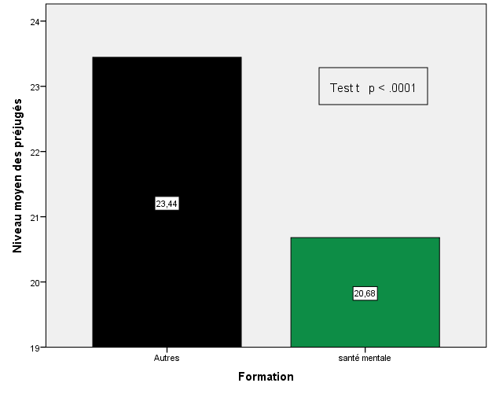
Formation en santé mentale et préjugés
Selon les données de l’enquête menée au collège de Bois-de-Boulogne en 2013, la formation en santé mentale contribue à la réduction du niveau de préjugés et favorise un changement d’attitudes.

Slide 38
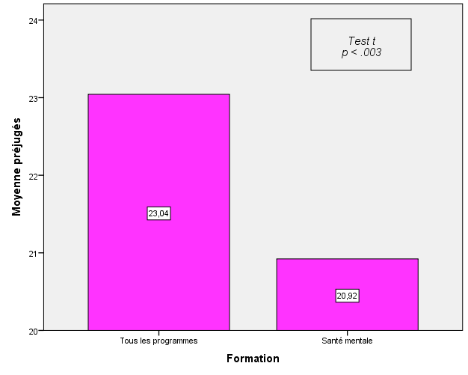
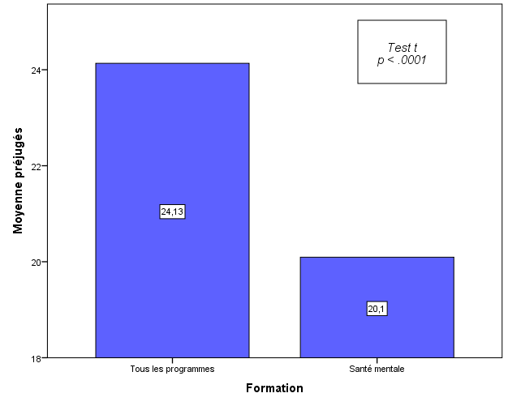
Comparaison selon le sexe, la formation et les préjugés
Les filles et les garçons qui ont suivi le cours de santé mentale expriment moins de préjugés que ceux et celles qui ne l’ont pas suivi.
Qui plus est, la différence entre les garçons et les filles, en cette matière, est complètement annulée par l’effet de la formation en santé mentale, les garçons obtenant sensiblement la même moyenne que les filles sur l’échelle de préjugés (20,1 vs 20,92).

Slide 39
4.7 Analyse des composantes de la détresse et de l’anxiété
Les déterminants importants des problèmes psychosociaux des étudiants au collégial:
les conflits familiaux,
la pression liée à la performance scolaire,
les pensées suicidaires,
l’intimidation.

Slide 40
Conflits familiaux
62,2% disent avoir vécu de la détresse en lien avec les conflits familiaux.
De ce nombre 29,3% en ont vécu “Beaucoup” ou “Énormément”.
De plus, ce facteur ressort comme un prédicteur important du score de détresse.

Slide 41
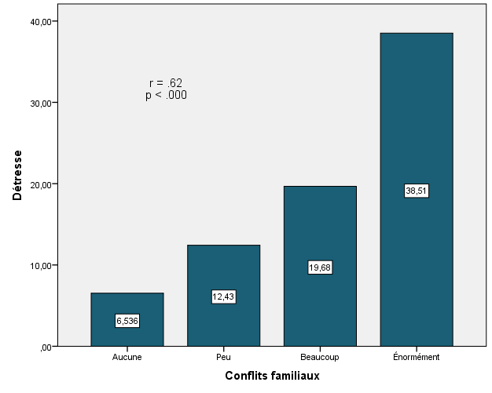
Conflits familiaux et détresse

Slide 42
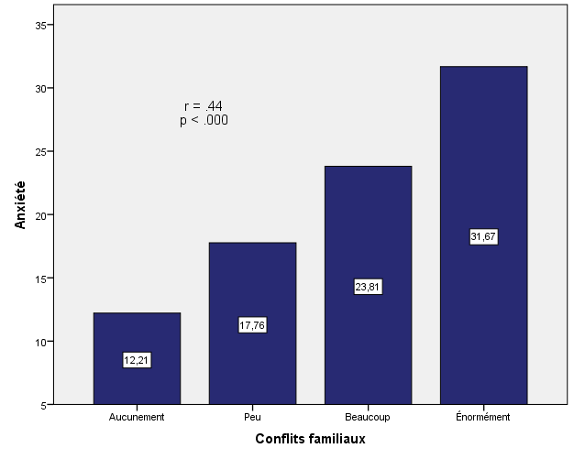
Conflits familiaux et anxiété

Slide 43
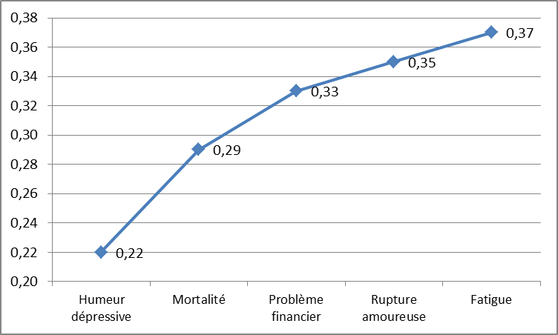
Prédicteurs des conflits familiaux (R²)

Slide 44
Pression liée à la performance scolaire
61,4% disent avoir ressenti de la détresse à l’égard de la pression scolaire
De ce nombre 33,3% disent en avoir ressenti “Beaucoup” ou “Énormément”
Également, ce facteur ressort comme un prédicteur important du score de détresse.

Slide 45
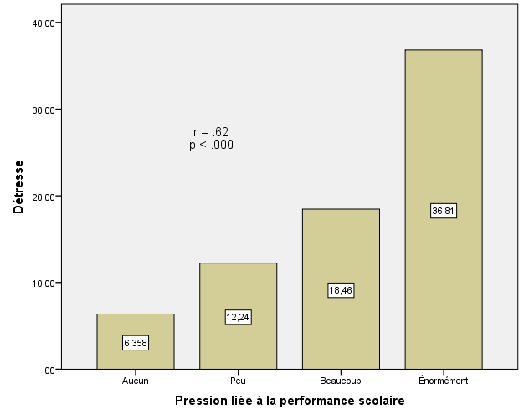
Pression liée à la performance scolaire et détresse

Slide 46
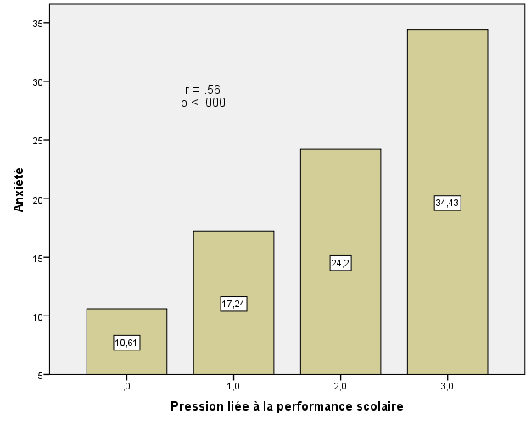
Pression liée à la performance scolaire et anxiété

Slide 47
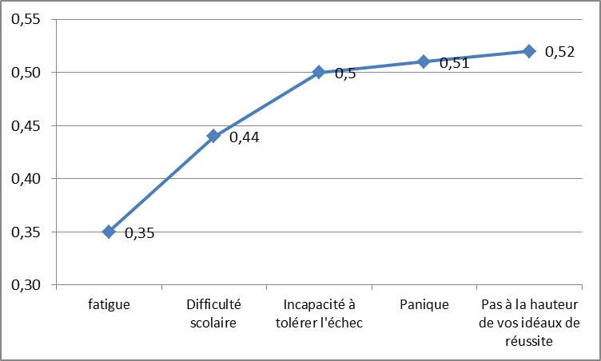
Prédicteurs de la pression liée à la performance scolaire (R²)

Slide 48
Pensées suicidaires
18,3% des répondants (2270) affirment avoir des pensées suicidaires et parmi eux,
891 répondants (7,3%) disent en avoir eu « Souvent » ou « Tout le temps ».

Slide 49
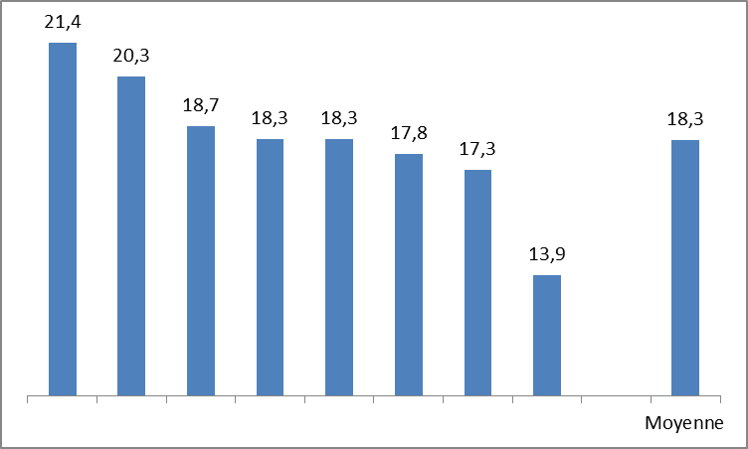
Pensées suicidaires selon les cégeps (Parfois+ souvent + tout le temps)
2270 étudiants

Slide 50
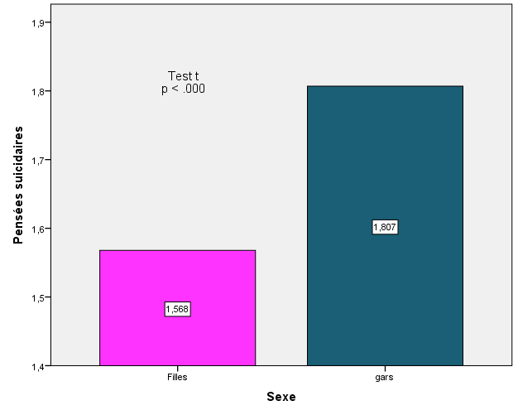
Pensées suicidaires selon le sexe

Slide 51
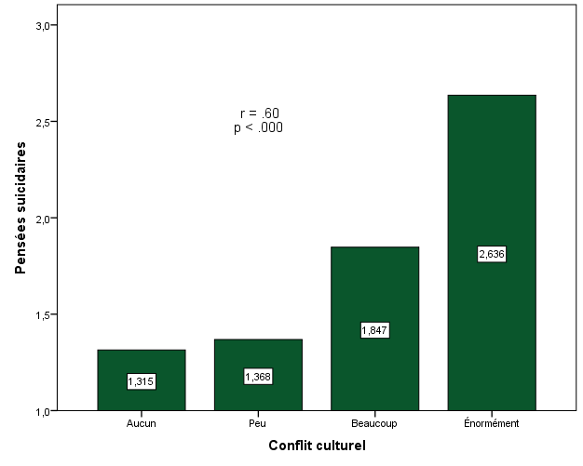
Pensées suicidaires et conflit culturel

Slide 52
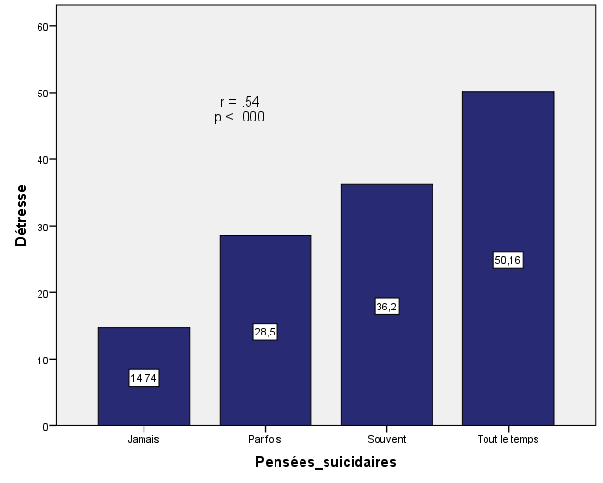
Détresse et pensées suicidaires

Slide 53
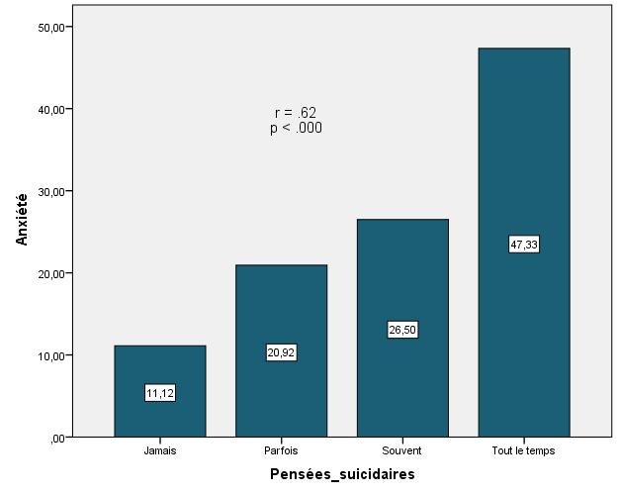
Anxiété et pensées suicidaires

Slide 54
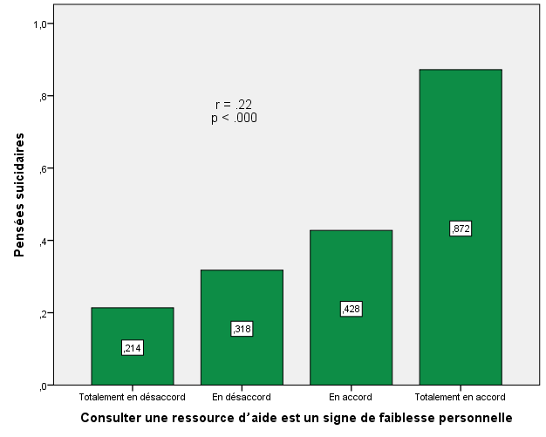
Préjugé 9.1 et pensées suicidaires

Slide 55
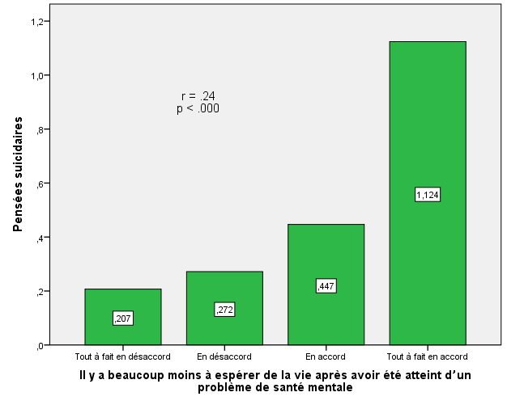
Préjugé 9.13 et pensées suicidaires

Slide 56
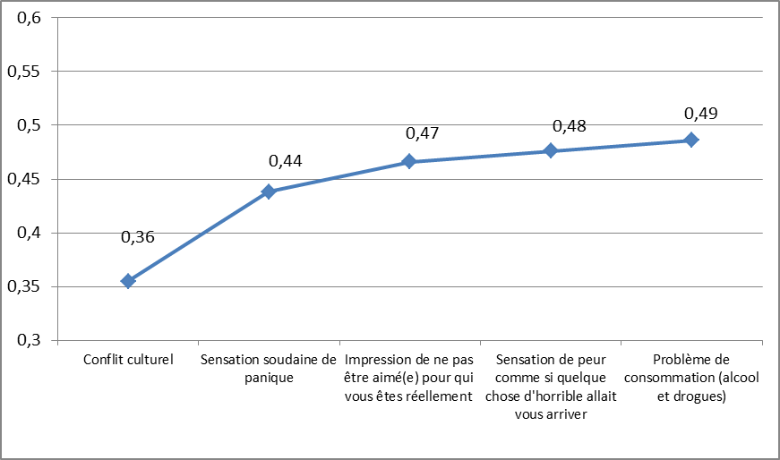
Prédicteurs des pensées suicidaires (R²)

Slide 57
Intimidation
19% des répondants disent avoir été victime d’intimidation et de ce nombre 11,9% disent l’avoir été “Beaucoup” ou “Énormément”
L’intimidation a des liens significatifs avec plusieurs facteurs abordés dans l’enquête dont:
Le rejet
L’agression ou violence à mon égard
Le handicap physique
Le conflit culturel
Les pensées suicidaires
L’estime personnelle

Slide 58
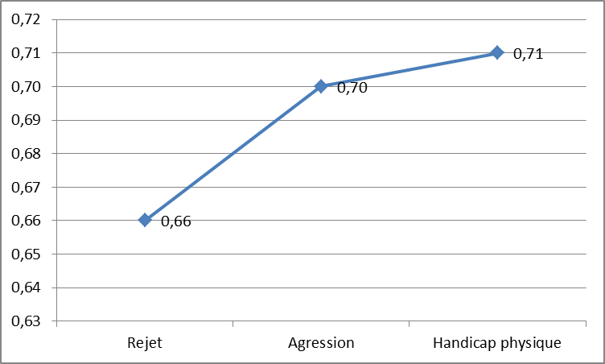
Prédicteurs de l’intimidation (R²)

Slide 59
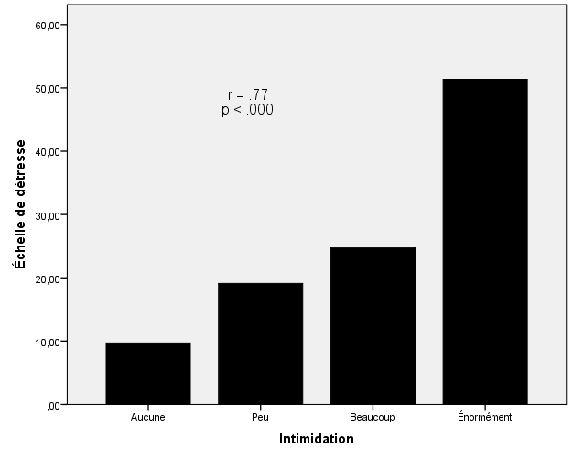
Relation entre l’intimidation et la détresse

Slide 60
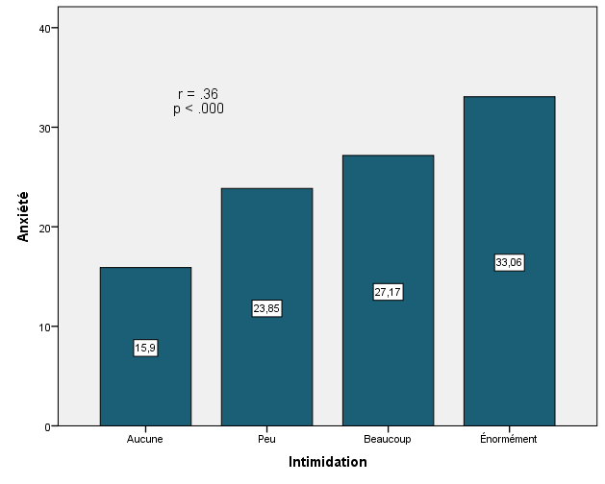
Relation entre l’intimidation et l’anxiété

Slide 61
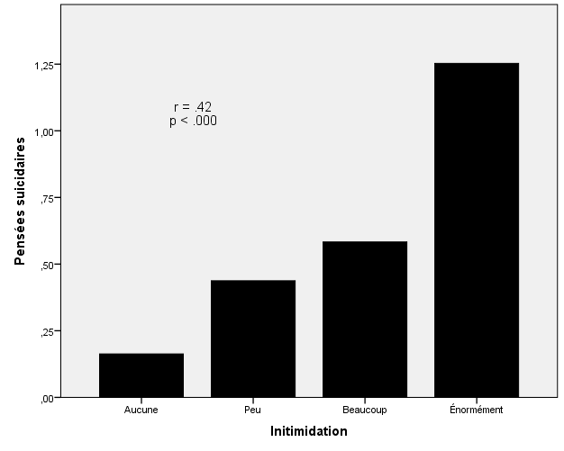
Relation entre l’intimidation et les pensées suicidaires

Slide 62
Les répondants qui se disent victime d’intimidation recourent davantage aux ressources d’aide à l’interne mais à l’exclusion des psychologues et des professeurs.
Toutefois, à l’externe, ils consultent davantage les psychologues mais aussi les travailleurs sociaux, les lignes téléphoniques et les sites d’aide en ligne (Test t = p < .001)

Slide 63
5. Les conclusions
Les ressources d’aide à l’interne sont utilisées par les trois quarts des répondants et 85% disent les utiliser à l’externe.
Les étudiants qui consultent le plus les ressources à l’externe sont également ceux qui les consultent le plus à l’interne
Les filles consultent deux fois plus les ressources à l’externe que les garçons

Slide 64
Les répondants plus âgés utilisent davantage l’ensemble des ressources d’aide au cégep et consultent significativement davantage leur API, le travailleur social et le psychologue
La satisfaction,la curiosité et la souffrance sont des motifs importants invoqués à l’utilisation des ressources d’aide à l’interne.

Slide 65
La détresse et l’anxiété sont parmi les mesures qui nous ont permis d’évaluer l’ampleur des besoins en services psychosociaux des répondants.
17,4% obtiennent un résultat indiquant qu’ils ressentent beaucoup ou énormément de détresse.
35, 1% obtiennent un résultat indiquant qu’ils ressentent souvent ou tout le temps de l’anxiété.
Les filles disent éprouver davantage de détresse et d’anxiété que les garçons.

Slide 66
Les conflits familiaux, la pression liée à la performance scolaire, l’intimidation et les pensées suicidaires sont des déterminants importants des problèmes psychosociaux des étudiants au collégial

Slide 67
Le niveau de préjugés à l’égard de la santé mentale chez les répondants est relativement “moyen”
Il y a des relations significatives, bien que faibles, entre le score total de détresse, d’anxiété et le score total de préjugés à l’égard de la santé mentale.
Également, entre le score total de préjugés et le recours aux ressources d’aide.

Slide 68
À la lumière des résultats, une grande conclusion s’impose…
soit la nécessité d’offrir des services d’aide aux étudiants qui éprouvent des difficultés personnelles.

Slide 69
Période de questions
MERCI!
Marc-André Gosselin
Collège de Bois-de-Boulogne
514 332-3000 (7836)
marcandre.gosselin@bdeb.qc.ca

